Slide 1
Curso de Java Básico

Slide 2
¿Que es Java?
Java es una tecnología pensada para desarrollo de aplicaciones de gran envergadura, altamente escalable con gran integración con otras tecnologías y muy robusta.
Sus principales características son:
Lenguaje orientado a objetos.
Sintaxis basada en C/C++.
Multiplataforma.
Manejo de memoria automático.
Evolución permanente.
Lumina Americas S.A.

Slide 3
Un poco de historia
Año 1990: SUN Microsystems necesitaba una herramienta de programación.
Para lograr esto involucraron a James Gosling quien paso a ser el padre-fundador de Java y el fue quien tuvo la visión de un lenguaje de programación que perseguía la idea de WORA( “Write once, run anywhere“).
El proyecto fue técnicamente un éxito pero no fue lo mismo en el ámbito comercial.
Año 1995: Java ve una posibilidad en el ámbito de internet y entra al negocio con los Applets.
Java empieza a tomar fuerza y empieza a tomar mas potencia en otros contextos, gracias a su poder basado en WORA.
Lumina Americas S.A.

Slide 4
Un poco de historia
JDK 1.0 (1996): Primer lanzamiento del lenguaje Java.
JDK 1.1 (1997): Mejora de la versión anterior.
J2SE 1.2 (1998): Esta y las siguientes versiones fueron recogidas bajo la denominación Java 2 y el nombre "J2SE" (Java 2 Platform, Standard Edition), reemplazó a JDK para distinguir la plataforma base de J2EE (Java 2 Platform, Enterprise Edition) y J2ME (Java 2 Platform, Micro Edition). Incluyó distintas mejoras.
J2SE 1.3 (2000): Mejora de la versión anterior.
J2SE 1.4 (2002): Mejora de la versión anterior.
J2SE 5.0 (2004): Originalmente numerada 1.5, esta notación aún es usada en ocasiones. Mejora de la versión anterior.
Java SE 6 (2006): Sun cambió el nombre "J2SE" por Java SE y eliminó el ".0" del número de versión. Mejora de la versión anterior.
Java SE 7 (2011): Nueva versión que mejora la anterior.
Java SE 8 (2014): Nueva versión que mejora la anterior.
Lumina Americas S.A.

Slide 5
Java Virtual Machine (JVM)
Java es un lenguaje multiplataforma, que se ejecuta en cualquier máquina. Esto es gracias a la JVM (Java Virtual Machine) que nos permite ejecutar el código de Java en cualquier lugar para el que se haya creado dicha máquina virtual.
La JVM hace de puente entre el código compilado de Java y la máquina donde se pretende ejecutar. Podemos verlo como un traductor, que se encarga de interpretar el código de Java, de manera que sea correctamente ejecutado en el sistema objetivo.
la JVM es la pieza que permite la filosofía de Java, que se programe en un lenguaje y el mismo programa se pueda ejecutar en Mac, Windows, Linux e incluso en otros tipos de sistemas, siempre que tengan una JMV.
Casi en cualquier hardware se puede montar un JVM y gracias a ello ser compatible con Java.
Los primeros teléfonos móviles, antes de la llegada de los smartphones, tenían la posibilidad de ejecutar juegos en Java y eso es porque simplemente se había creado una JVM para ellos.
Lumina Americas S.A.

Slide 6
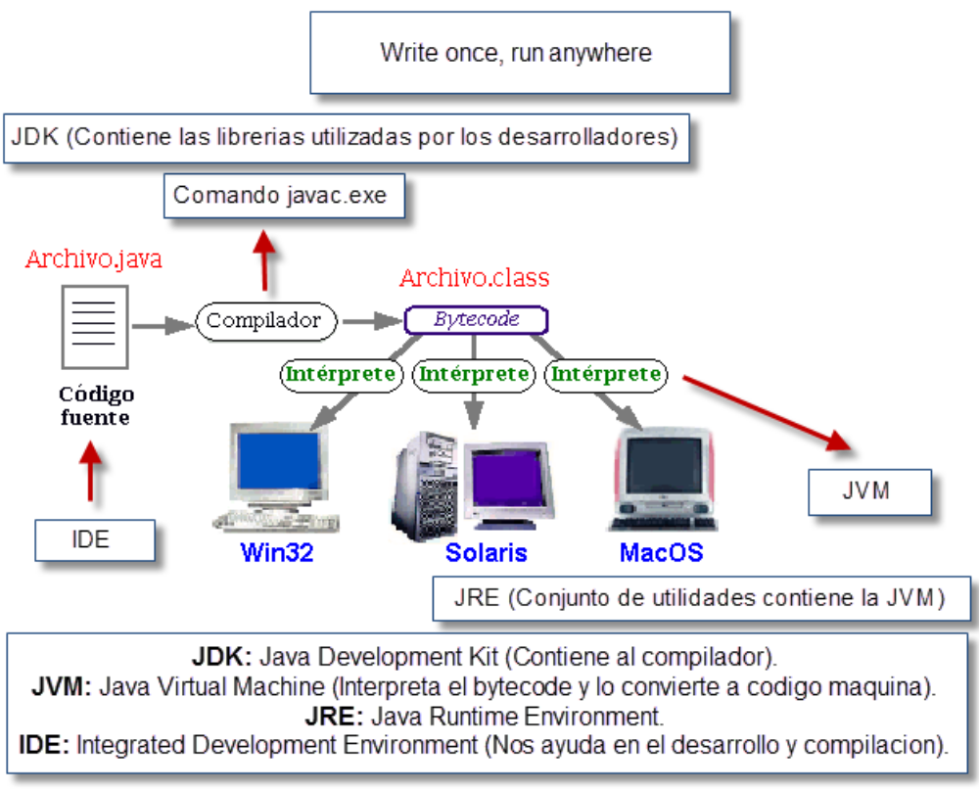
Lumina Americas S.A.

Slide 7
Distribuciones de Java
Java esta divido en 3 áreas bien definidas.
JME (Mobile / Wireless): Esta área tiene como objetivo el desarrollo de aplicaciones móviles, tales como GPS, Handhelds (Por ejemplo la conocida Palm), celulares y otros dispositivos móviles programables. JME significa Java Micro Edition.
JSE (Core / Desktop): Esta área tiene como objetivo el desarrollo de aplicaciones de escritorio, similares a las aplicaciones tipo ventanas creadas con Visual Basic o Delphi. Incluye la funcionalidad básica del lenguaje como manejo de clases, colecciones, entrada/salida, acceso a base de datos, manejo de sockets, hilos de ejecución, etc. JSE significa Java Standard Edition.
JEE (Enterprise / Server): Esta área tiene como objetivo el desarrollo de aplicaciones empresariales, de gran tamaño. Contempla ambientes Webs, como los ambientes manejados por servidores de aplicaciones. Las tecnologías principales incluidas en esta área son Servlets, JSP y EJB, entre otras cosas. JEE significa Java Enterprise Edition.
Lumina Americas S.A.

Slide 8
Instalar Ambiente de Desarrollo
La herramienta que permitirá desarrollar en java es la JDK “Java Development Kit”.
Es un software gratuito que contiene todo aquello que se requiere para trabajar con el lenguaje, tanto la JVM como las librerías para realizar programas de Java.
Hay diferentes "entregas", "sabores“, “versiones”, “distribuciones” o "paquetes", de Java.
JRE: Es un subconjunto de Java, contiene las herramientas necesarias para poder ejecutar una aplicación java, contiene la JVM y las librerías, no es posible desarrollar con esta instalación.
JDK: Es la versión completa de java, contiene todo lo requerido para desarrollar y ejecutar una aplicación en java, esta distribución incluye la JRE.
Lumina Americas S.A.

Slide 9
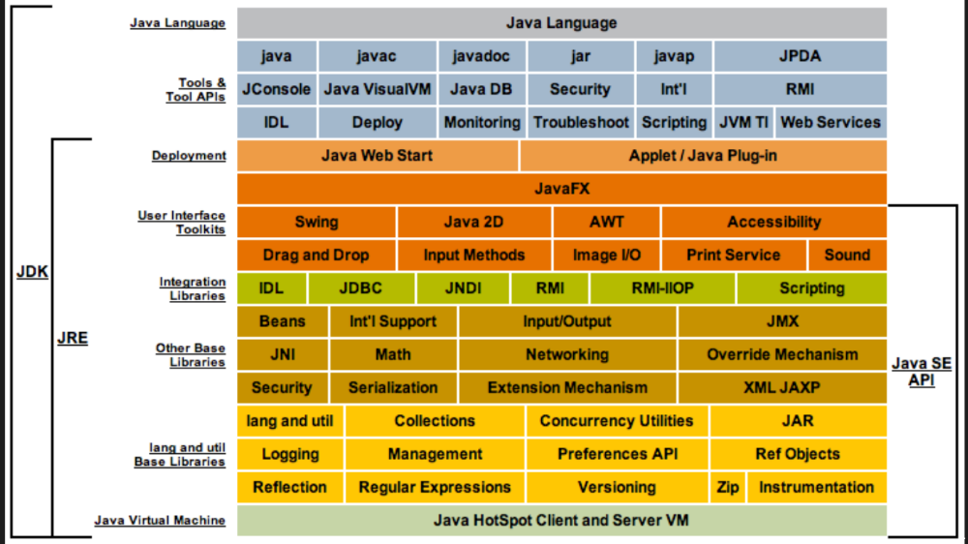
Instalar Ambiente de Desarrollo
Lumina Americas S.A.

Slide 10
Instalar Ambiente de Desarrollo
El primer paso para la instalación del ambiente de desarrollo es Descargar el paquete JDK de la pagina oficial de JAVA
http://www.oracle.com/technetwork/java/javase/downloads/index.html
Dentro de la pagina aparecerán varias versiones las cuales figuraran de la siguiente forma:
Java SE [Nro. de versión] u[Nro. de Update]
Ejemplo:
Java SE 8u31: Versión 8 update 31
Java SE 7u76: Versión 7 update 76
Lumina Americas S.A.

Slide 11
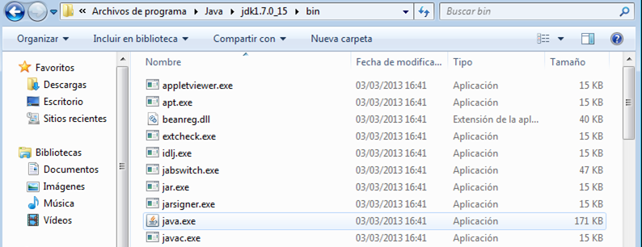
Instalar Ambiente de Desarrollo
El corazón del kit lo conforman los ejecutables javac.exe, el compilador, y java.exe, la máquina virtual Java.
Por lo general hay dos formas de programar en Java: empleando un IDE (como Eclipse o NetBeans, de los que hablaremos a su debido momento) o manualmente, sin más que un editor de texto plano y la línea de comandos que compila el código.
Lumina Americas S.A.

Slide 12
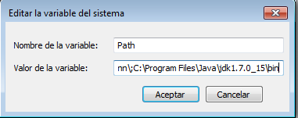
Instalar Ambiente de Desarrollo
Para poder invocar el compilador desde cualquier lugar en la línea de comandos, es necesario que la carpeta bin figure en el PATH del sistema.
Para configurar dicha variable de entorno se deberá ingresar a: Propiedades del sistema -> Opciones avanzadas -> Variables de Entorno
En dicha ventana se debera, localizar la variable Path, seleccionarla y pulsa el botón Editar.
Se deberá desplazar hasta el final, agrega un punto y coma como separador y pegar la ruta completa al compilador de Java.
Lumina Americas S.A.

Slide 13
Primer programa
La misión principal del primer programa no es otra sino la verificación de que nuestro entorno de desarrollo está correctamente instalado y conocer los rudimentos básicos de la compilación y ejecución en Java.
En un Editor de texto se deberá escribir lo siguiente, luego se deberá almacenar con el nombre de PrimerPruebaJava.java
public class PrimerPruebaJava {
/**
* @param args
*/
public static void main(String[] args) {
System.out.println("Hola Mundo");
}
}
Lumina Americas S.A.

Slide 14
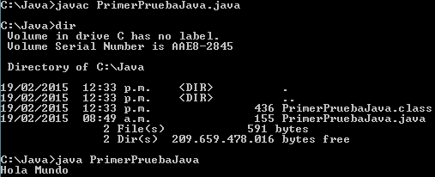
Primer programa
Para compilar el programa se deberá ejecutar el comando javac
javac PrimerPruebaJava.java
La compilación nos ha generado código ejecutable directamente por el sistema operativo. En su lugar, aparece una suerte de código intermedio, denominado bytecode, que será ejecutado mediante una JVM. En este esquema reside la clave de la portabilidad de Java, pues el bytecode es el independiente de la plataforma.
Para ejecutarlo se debe usar el comando “JAVA”, este comando le dara la instrucción a la JVM que ejecute el programa, se deberá ejecutar sin ninguna extencion.
java PrimerPruebaJava
Lumina Americas S.A.

Slide 15
Primer programa
El programa principal de la aplicación en Java siempre se llama main().
La ejecución siempre comienza por el programa o método main().
La palabra public indica que esta función puede ser utilizada por cualquier clase.
La palabra static indica que es un método de clase, es decir, un método que puede ser utilizado aunque no se haya creado ningún objeto de la clase.
La palabra void indica que este método no tiene valor de retorno.
A continuación del nombre aparecen, entre paréntesis, los argumentos del método. En el caso de main() el argumento es siempre un vector. Estos argumentos suelen ser parámetros que se pasan al programa en el momento de comenzar la ejecución.
El cuerpo (body) del método main(), va también encerrado entre llaves {...}. El conjunto de sentencias encerrado entre llaves se le suele llamar bloque.
La sentencia System.out.println("Hola Mundo"); imprime una cadena de caracteres o String en la salida estándar del sistema
Lumina Americas S.A.

Slide 16
Primer programa
public class PrimerPruebaJava { // Nombre de la clase
  /**
  * @param args
  */
  public static void main(String[] args) { // Metodo MAIN
  System.out.println("Hola Mundo");
  }
}
Lumina Americas S.A.

Slide 17
Concatenación
Se utiliza el operador “+” para poder concatenar o enlazar una o mas cadenas de caracteres.
Ejemplo:
System.out.println("Nombre “ + "Apellido");
Esta sentencia termina mostrando en la consola la cadena de caracteres “Nombre Apellido”
int edad = 27;
System.out.println("Edad: " + edad);
Esta sentencia termina mostrando en la consola la cadena de caracteres “Edad: 27”
Lumina Americas S.A.

Slide 18
Parámetros de la aplicación
Parámetros de la applicacion
Como se menciono anteriormente el método main posee una colección de parámetros que puede recibir.
Los mismos son almacenados en la variable args en forma de ordenada
Se pueden acceder a los mismos con la siguiente sentencia args[Nro de parámetro]
Ejemplo:
Java PrimerPruebaJava “Pablo” “Sebastián” “Rodriguez”
args[0]= “Pablo”
args[1]= “Sebastián”
args[2]= “Rodriguez”
Lumina Americas S.A.

Slide 19
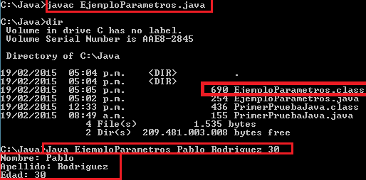
Parámetros de la aplicación
public class EjemploParametros {
  public static void main(String[] args) {
    System.out.println("Nombre: " + args[0]);
    System.out.println("Apellido: " + args[1]);
    System.out.println("Edad: " + args[2]);
  }
}
Java EjemploParametros Pablo Rodriguez 30
Lumina Americas S.A.

Slide 20
Eclipse
Es una plataforma de entorno de desarrollo integrados (del inglés IDE), Eclipse dispone de un Editor de texto con resaltado de sintaxis, compilación es en tiempo real, soporte para JUnit, control de versiones con CVS y SVN, integración con Ant, asistentes (wizards) para creación de proyectos, clases, tests, etc., y refactorización.
Para instalar Eclipse se deberá ingresar a “http://www.eclipse.org/downloads/”. Es importante que la versión de eclipse sea la misma que la de java, es decir si se instalo java de 32 bits, Eclipse también debe ser de 32 bits.
Una ves descargado se deberá extraer el mismo en cualquier directorio y eso finalizara la instalación.
Una vez instalado el eclipse se deberá definir el path al Workspace.
El Workspace es la carpeta donde eclipse guarda todos los proyectos creados.
Lumina Americas S.A.

Slide 21
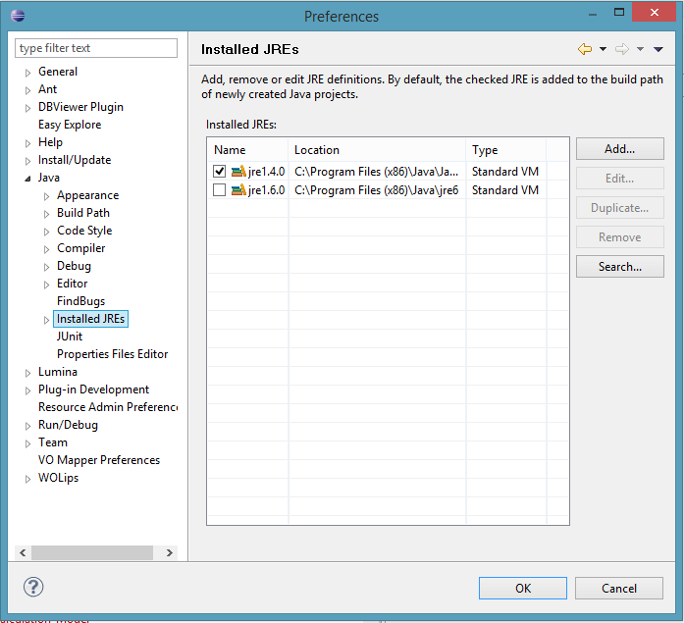
Eclipse
Al ingresar a eclipse se podrá observar el área de trabajo con la lista de todos los proyectos que lo componen.
Para Integrar la JDK a eclipse se deberá ingresar a “Windows->Preferences->Java->Installed JREs”
Lumina Americas S.A.

Slide 22
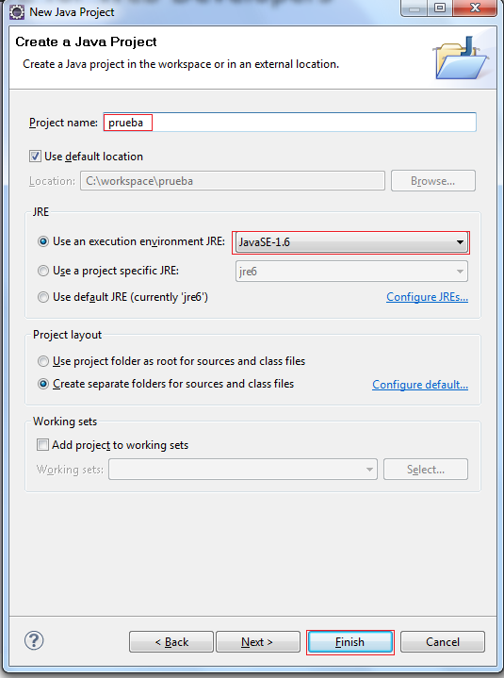
Eclipse – Creación de un nuevo proyecto
Para crear un nuevo proyecto se deberá ingresar a “File->New->Proyect” esta acción abrirá la siguiente ventana donde se deberá seleccionar “Java Proyect”, esto abrirá una nueva ventana donde se podrán configurar los datos del proyecto
Lumina Americas S.A.

Slide 23
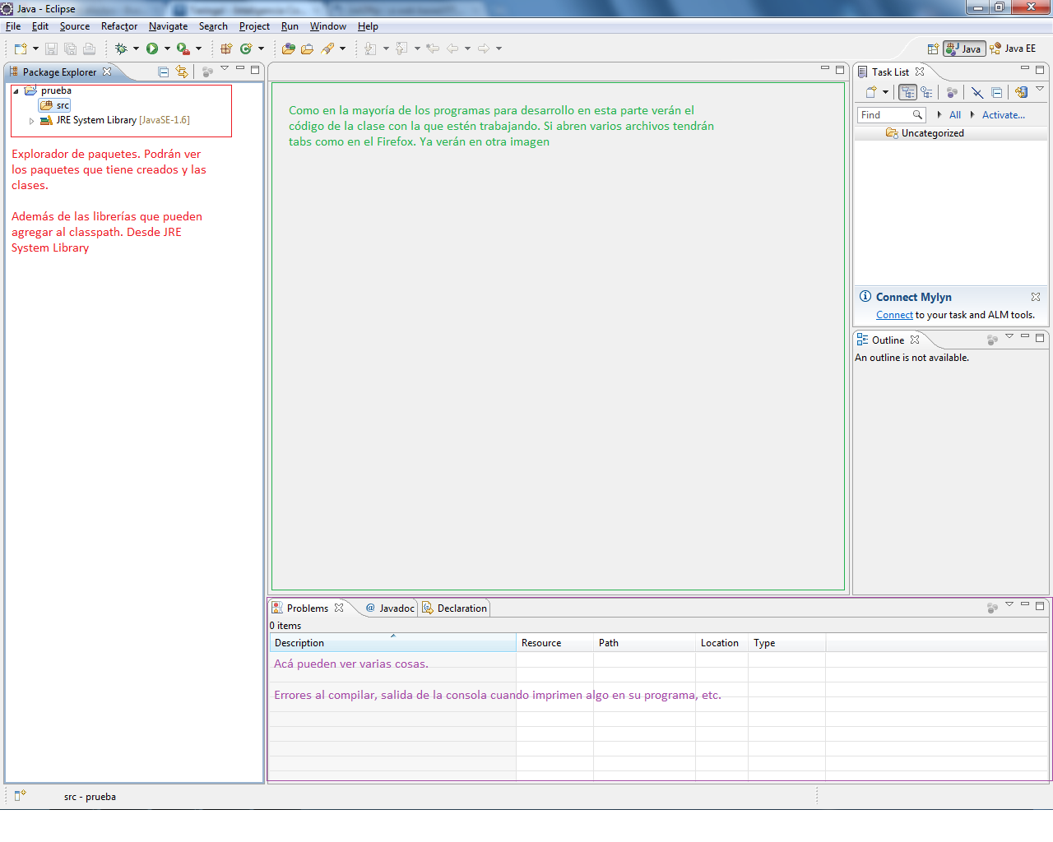
Eclipse – Creación de un nuevo proyecto
Una vez finalizada la creación del proyecto el Workspace se vera de la siguiente manera
Lumina Americas S.A.

Slide 24
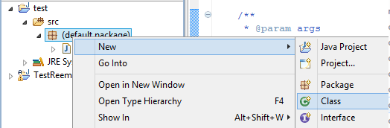
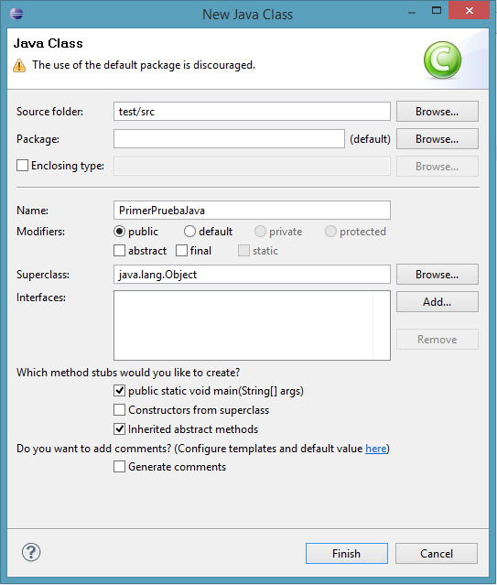
Eclipse – Creación de un nuevo proyecto
Haciendo clic derecho sobre el paquete src (source/Fuente) se podrán crear las diferentes clases java.
Se deberá especificar el nombre de la nueva
Clase. Adicionalmente se pueden especificar
Si se quiere que la clase tenga el método
Main que es el punto de acceso al programa
Java.
Lumina Americas S.A.

